Slide 1
Зеркальные нейроны
Исследование влияния спорта на работу зеркальных нейронов у подростков 15-17 лет

Slide 2
Представление
Автор – Алёшина Анастасия
Консультант Ноздрачёва Анна Николаевна
зеркальные нейроны – клетки головного мозга которые активизируются не только когда вы сами выполняете то или иное действие, но и когда вы видите или слышите, как это действие совершается другими
Риззолатти

Slide 3
Актуальность
Открытие зеркальных нейронов было названо одним из важнейших событий в нейробиологии. за последние 10 лет. по данным PubMed, количество статей о зеркальных нейронах перевалило за 800

Slide 4
Цель и задачи
Цель: исследовать влияние непрофессионального занятия спорта на активность зеркальных нейронов подростков 15-17 лет.
Задачи:
Изучить и описать работу зеркальных нейронов (моторных, эмоциональных, а также их эволюционное значение)
Разработать методику исследования работы зеркальных нейронов
Провести исследование на учениках гимназии

Slide 5
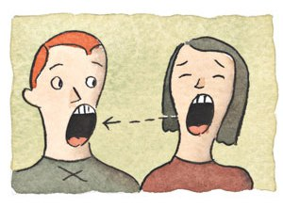
Оглавление
Оглавление
Введение…………………………………………………………………….2
Глава 1. Механизмы работы зеркальных нейронов…..…………………4
история исследование зеркальных нейронов …………………...4
механизм работы зеркальных нейронов …………………………6
1.2.1 моторные нейроны…………………………………………..7
1.2.2 эмоциональные нейроны ………………………………….10
1.2.3 зеркальный перенос картины мира………………………12
1.2.4 эволюционное значение зеркальных нейронов …………13.
1.2.5 выводы по первой главе……………………………………14
Глава 2. Исследования влияния спорта на работу зеркальных нейронов подростков…………………………..………………………………………
Заключение………………………………………………….……………
Список литературы………………………………………………………….

Slide 6
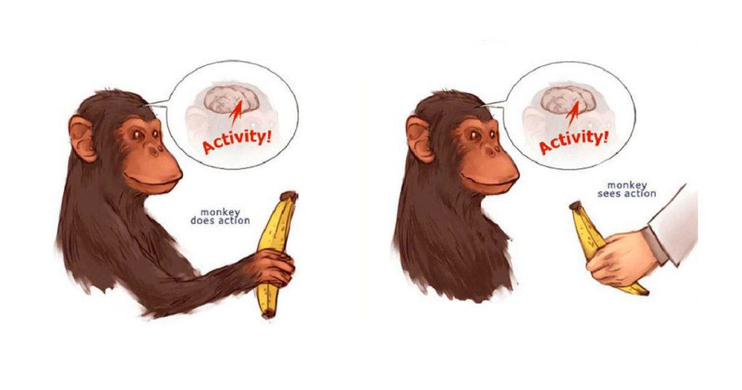
Механизм
виды зеркальных нейронов:
Моторные
Эмоциональные
Зеркального переноса картины мира

Slide 7
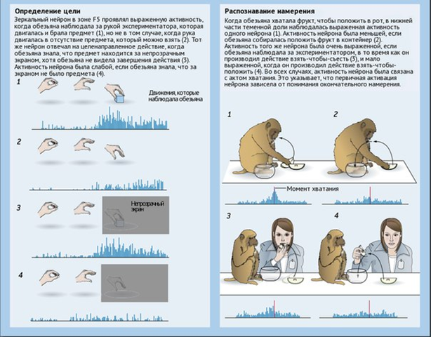
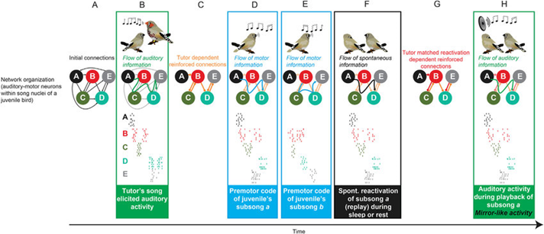
Механизм
Функции зеркальных нейронов:
- Обучение (пение птиц, речь человека, любые программы «делай как я»)
эмпатия (сочувствие)
Подражание (в том числе и синхронизация)
Понимание чужих намерений (theory of mind)

Slide 8
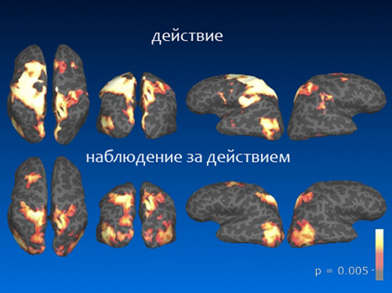
Методика практического исследования
1) измерение пульса при просмотре разных видеотрыков 2) непроизвольная реакция на поведение экспериментатора 3) "повтори за мной" три блока: подъём, прикосновение рукой к частям тела (нос, противоположное ухо, плечо, попарное скрещивание рук), повторение изменение положения рук . проверяется количество ошибок, инструкция "повтори за мной", не говорится "делай той же рукой".

Slide 9
Список литературы
Активность системы зеркальных нейронов по данным фМРТ при просмотре и воображении видеосюжетов/ П.А. Соколов. - Москва - 2014. - 114 с.
Зеркальные нейроны: краткий научный обзор / В. Косоногов. – Ростов-на-Дону, 2009 г. – 24 с.
Вааль де Ф. Истоки морали: в поисках человеческого у приматов. Москва, Альпина, 2014.
Свааб Д. Мы – это наш мозг. Москва, Наука, 2014
Лекции Вячеслава Дубынина в лекториуме «открытое образование»
A mirror up to nature \ Ilan Dinstein, Cibu Thomas, Marlene Behrmann and David J. Heeger, J Nat Sci Biol Med. 2008
Mirror neurons: Enigma of the metaphysical modular brain\ Sourya Acharya and Samarth Shukla\ J Nat Sci Biol Med. - 2012
Ramachandran. V., MIRROR NEURONS and imitation learning as the driving force behind the great leap forward in human evolution// the Edge – 2010
McCormick LM, Brumm MC, Beadle JN, Paradiso S, Yamada T, Andreasen Mirror neuron function, psychosis, and empathy in schizophrenia. Psychiatry Research – 2012.
Oberman LM, Ramachandran VS, Pineda JA Modulation of mu suppression in children with autism spectrum disorders in response to familiar or unfamiliar stimuli: the mirror neuron hypothesis". Neuropsychologia – 2008
Singer T. et al. Empathic neural responses are modulated by the perceived fairness of others // Nature advance - 2006
Both of us disgusted in My insula: the common neural basis of seeing and feeling disgust.
Wicker B, Keysers C, Plailly J, Royet JP, Gallese V, Rizzolatti G
Neuron. 2003 Oct 30
Inbal Ben-Ami Bartal, Jean Decety, Peggy Mason. Empathy and Pro-Social Behavior in Rats // Science. 2011.
Action Observation and Acquired Motor Skills: An fMRI Study with Expert Dancers \\Calvo-Merino et al. Cerebral Cortex August 2005

